Slide 1
CH0
INTRODUCTION

Slide 2
Table of contents
01
02
03
HOLY AI
¿main idea?
JAVA V.S. C

Slide 3
HOLY AI
01

Slide 4

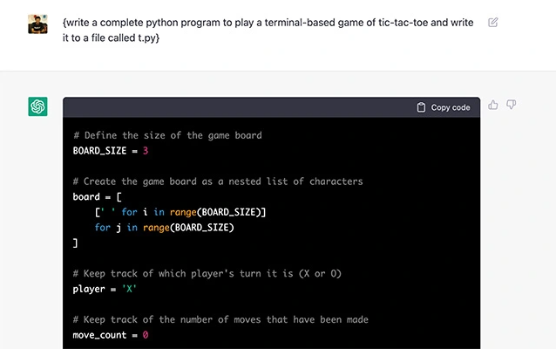
工程師開躺

Slide 5

咱們的價值在哪?
請塗黑以下答案:
決策力 : 當出現沒有唯一解、最佳解的情況，應由工程師制定方向，再由AI去執行
太過複雜或冷門的程式碼，或許AI還無法很好的寫出來

Slide 6
¿Main Idea?
02

Slide 7
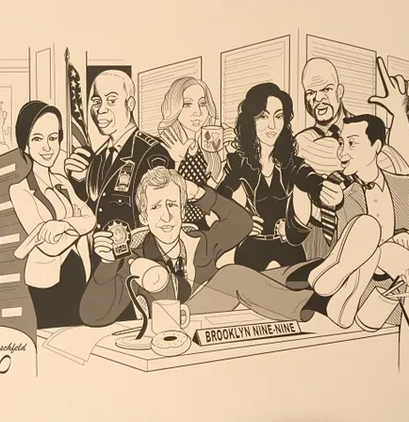
為何需要程式語言哩
信息 aka 資訊
無論是資訊工程還是資訊管理本質上都是為了能夠更好的處理資料
https://www.youtube.com/watch?v=Yznhllk-aNs

Slide 8
何謂更好
速度越快越好
容量越少越好

Slide 9
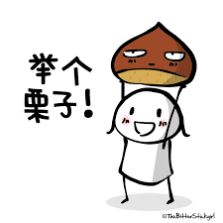
https://onepiece2-sso.nchu.edu.tw/cofsys/plsql/crseqry_home_now

Slide 10
Java v.s. C
03

Slide 11
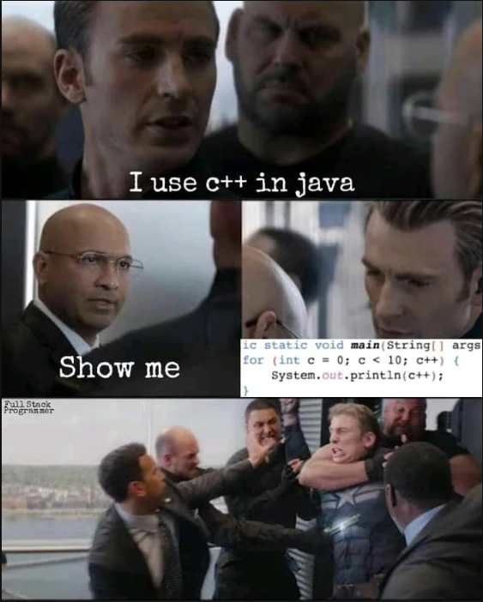

Slide 12
物件導向 V.S. 程序導向
物件導向 : 不要先問系統要作到什麼功能，先問有哪些東西可以讓系統做到這些功能
程序導向 : 先把要做的事情，切分成一個個的函數，分別實作後，再將這些函數以正確的順序排列起來。
(目前我先不講太多，等你C語言也比較有一個概念的時候再多講一點

Slide 13
¡Gracias!
可以多多觀察生活中的電子產品，去想想看他們是怎麼運作的，又是怎麼用程式設計的思維去實作的

